Slide 1
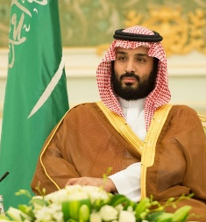
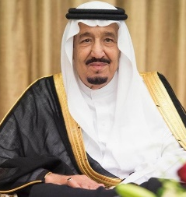
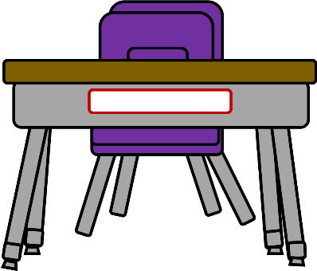
القوانين الصفية الإلكترونية

Slide 2
القوانين الصفية الإلكترونية

Slide 3
القوانين الصفية الإلكترونية

Slide 4
القوانين الصفية الإلكترونية

Slide 5
القوانين الصفية الإلكترونية

Slide 6
القوانين الصفية الإلكترونية

Slide 7
الفصل
6
طرح الأعداد المكونة من رقمين

Slide 8
القوانين الصفية الإلكترونية
حل
الواجب

Slide 9
نشاط مراجعة
https://t.me/zaina_almarzooqi

Slide 10
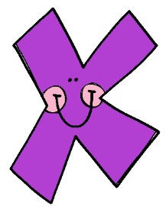
هل نحتاج لإعادة التجميع عند طرح 34 - 8
نعم نحتاج
لا نحتاج

Slide 11
عند طرح عدد
مكون من رقمين مع عدد مكون من رقم
واحد فإننا نطرح من
من الآحاد والعشرات
منزلة الأحاد فقط

Slide 12
ما ناتج طرح العددين
35 – 24 ؟
22
11

Slide 13
عند طرح عدد كل
منهما مكون من رقمين فإننا
نطرح من الآحاد والعشرات
نطرح من الآحاد فقط

Slide 14
كيف نتحقق من صحة الطرح ؟

Slide 15
القوانين الصفية الإلكترونية
صفحة 54
التاريخ : 16 / 6 / 1444هـ
الفصل السادس: طرح الأعداد المكونة من رقمين
الموضوع : التحقق من صحة ناتج الطرح
فكرة الدرس والهدف منه :

Slide 16
القوانين الصفية الإلكترونية

Slide 17
القوانين الصفية الإلكترونية

Slide 18
القوانين الصفية الإلكترونية

Slide 19
القوانين الصفية الإلكترونية

Slide 20
القوانين الصفية الإلكترونية
نشاط
https://wordwall.net/resource/27097081

Slide 21
القوانين الصفية الإلكترونية
واجب

